Slide 2
SAĞLIK SADECE HASTALIK VE SAKATLIK DURUMUNUN OLMAYIŞI DEĞİL ; KİŞİNİN BEDENEN, RUHEN VE SOSYAL YÖNDEN TAM BİR İYİLİK HALİDİR

Slide 4
HASTALIKLAR

Slide 5
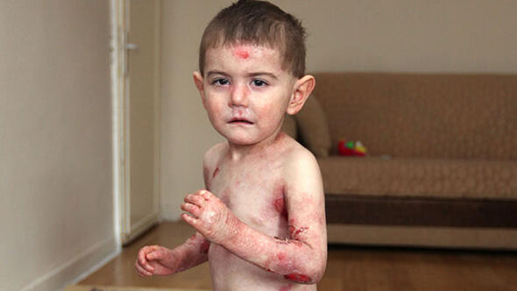
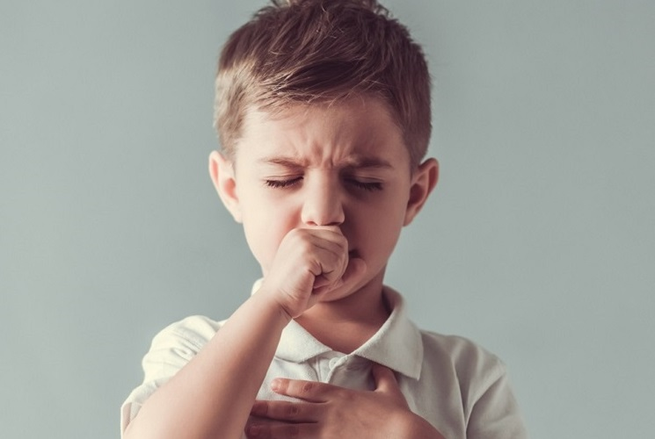
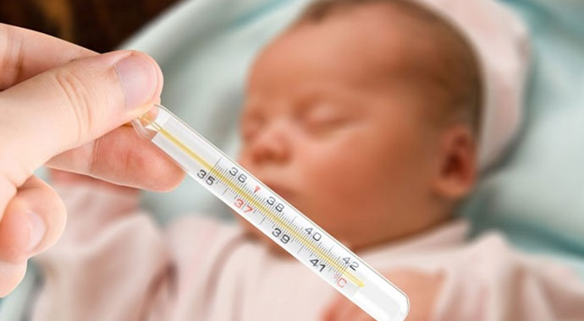
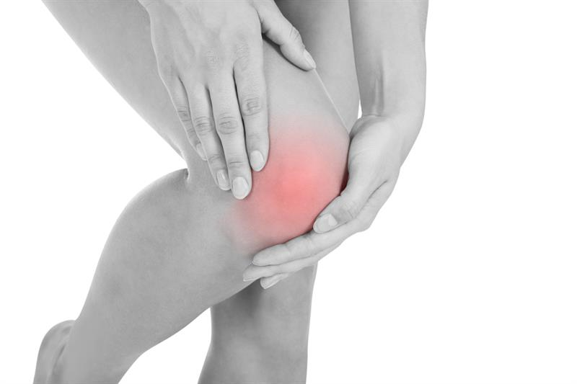

Slide 6
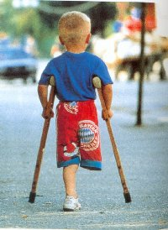
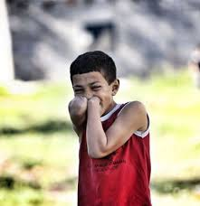
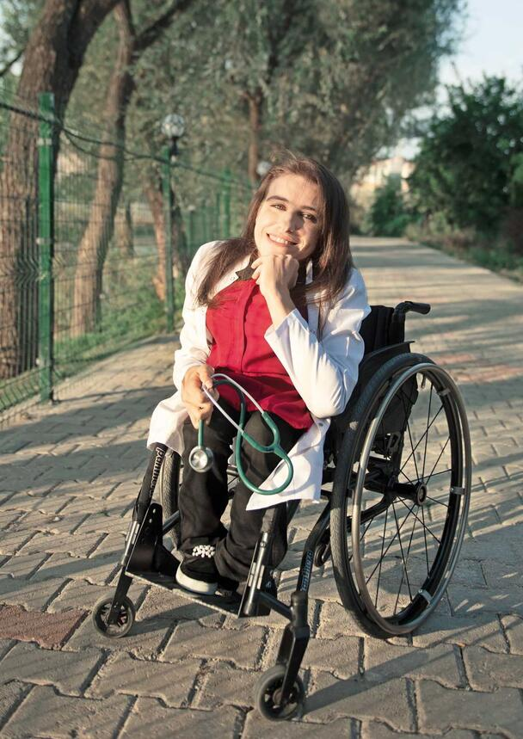
SAKATLIK

Slide 7
RUHEN MUTLU OLMAK

Slide 8
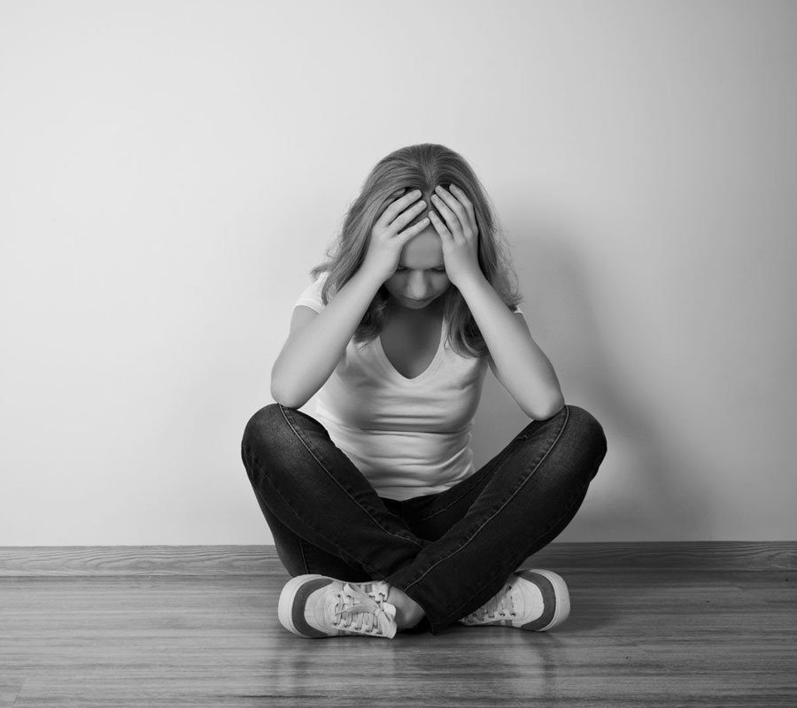
DEPRESYON

Slide 9
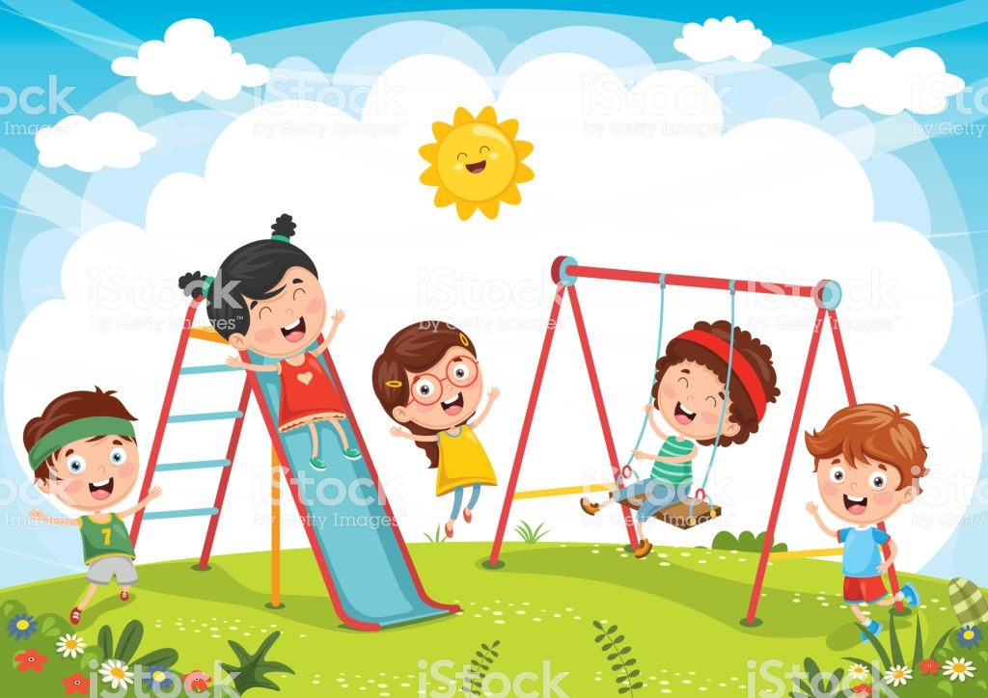
SOSYAL UYUM

Slide 10
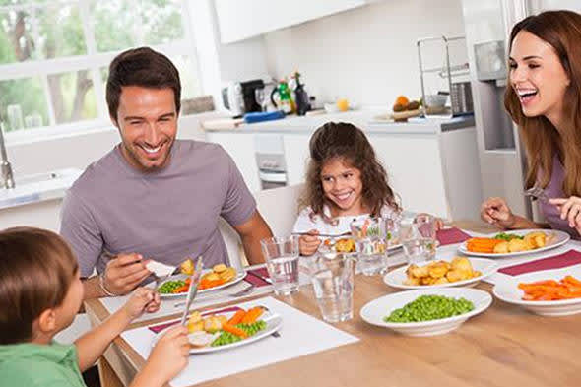
OKUL HAYATI
AİLE
HAYATI

Slide 11
SAĞLIMIZI NASIL KORUMALIYIZ

Slide 12
GÜZEL BESLENMEK GEREKİR
TEMİZ OLMAK GEREKİR
DİŞLERİMİZ FIRÇALAMAK GEREKİYOR
ÖZBAKIMIMIZA DİKKAT ETMELİYİZ
GİYİMİMİZE DİKKAT ETMELİYİZ
AŞILARIMIZI YAPTIRMALIYIZ
HASTA OLUNCA DOKTORA GİTMELİYİZ
İLAÇLARI DÜZGÜN KULLANMAK GEREKİYOR

Slide 13
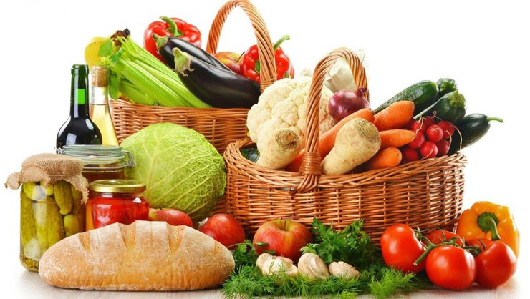
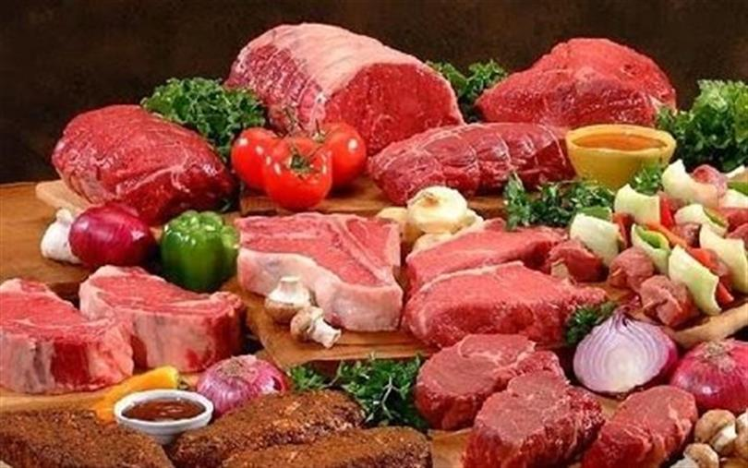
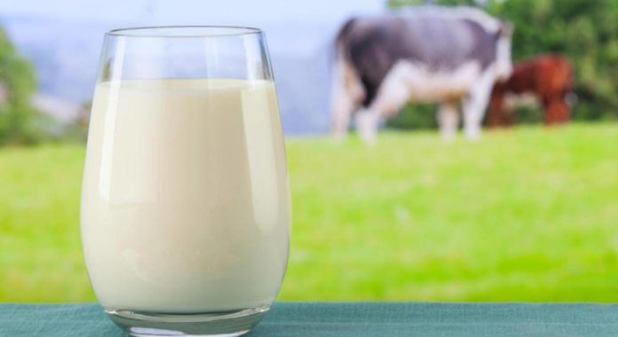

Slide 15
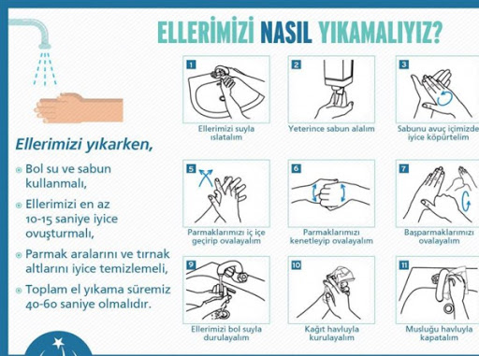

Slide 16
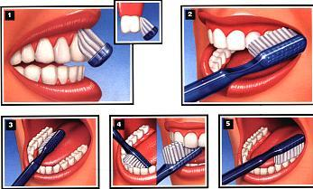
Kahvaltıdan sonra ve yatmadan önce olmak üzere günde 2 defa
Doğru diş fırçalama en az iki dakika

Slide 17
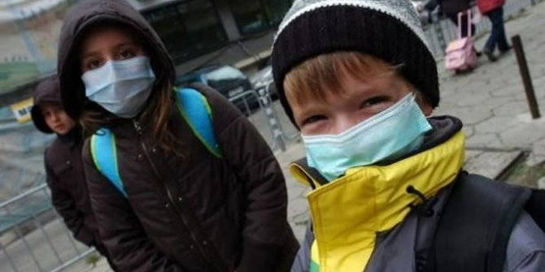
MASKE TAKMAK

Slide 18
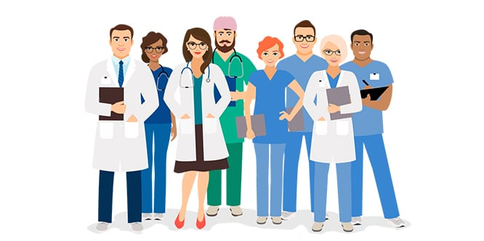
DOKTOR ve HEMŞİRE

Slide 19
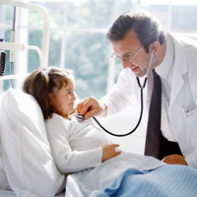

Slide 21
SİGARA SADECE İÇENE DEĞİL ÇEVRESİNDEKİLERE DE ZARAR VERİR
BU YÜZDEN SİGARA İÇİLE NVE DUMANLI YERLERDEN UZAKLAŞMAK GEREKİYOR

Slide 23
